Slide 1

Tuần 24
Bài đọc 3: Hoa trạng nguyên
TIẾNG VIỆT 5
Tập 2

Slide 2



Slide 3

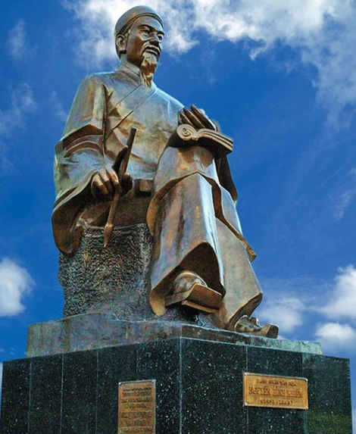
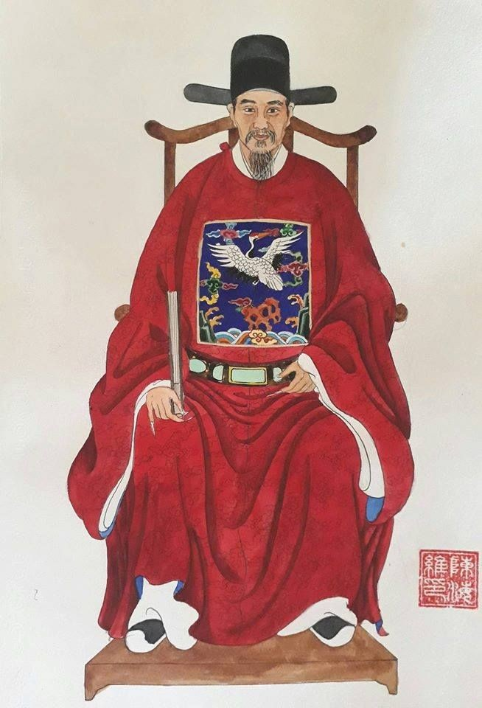
Nhìn hình đoán tên
Trạng nguyên
Nguyễn Bỉnh Khiêm
Trạng nguyên
Lương Thế Vinh

Slide 4


Slide 5


Hoạt động 1
Đọc thành tiếng

Slide 6
Luyện đọc một số từ khó
niềm nở
rực rỡ
rạch đất
tham quan
phát sạch cỏ

Slide 7
Luyện đọc câu dài
Phát sạch cỏ xong,/ mấy ông cháu/ rạch đất hai bên đường thành rãnh nhỏ/ để trồng hai dây tóc tiên,/ rồi đào hai hố nhỏ ở đầu mỗi dãy,/ trồng hai cây trạng nguyên.//

Slide 8
Luyện đọc một số câu thể hiện cảm xúc nhân vật
Giọng điệu niềm nở, vui vẻ:
Cháu nói đúng đấy! Ông cũng đang định phát sạch cỏ, rồi trồng hai dây tóc tiên cho đẹp, chuẩn bị đón hội làng đây. Được chứ! Các cháu ngoan lắm!
Giọng điệu nhẹ nhàng, ôn tồn:
Cả bốn ông cháu mình cùng làm với dân làng, được chưa nào?

Slide 9



Bài thơ có thể chia thành 3 đoạn
Đoạn 1: Từ đầu đến được chưa nào?
Đoạn 2: Tiếp theo đến vừa mới trồng.
Đoạn 3: Còn lại.

Slide 10
Hoạt động 2
Đọc hiểu

Slide 11
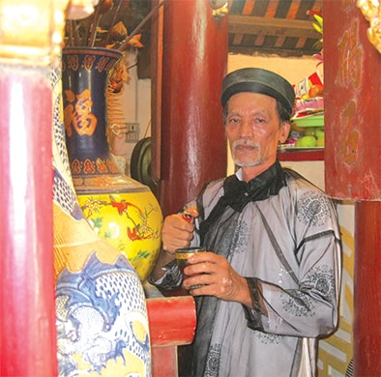
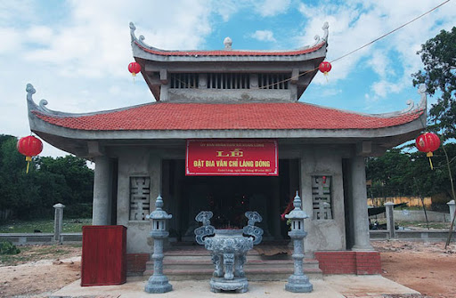
Giải nghĩa một số từ khó
Phong quang: quang đãng và sáng sủa.
Thủ từ: người trông coi và giữ việc thờ cúng ở đền, đình.
Văn Chỉ: nơi thờ thờ các vị có công với giáo dục ở làng xã thời xưa.

Slide 12
THẢO LUẬN NHÓM
Câu 1. Vào dịp chuẩn bị hội làng, ba anh em bạn nhỏ được biết thêm điều gì?
Câu 2. Những câu nói nào cho thấy ba anh em rất có ý thức làm đẹp cho Văn Chỉ của làng?
Câu 3. Ý thức làm đẹp cho Văn Chỉ được thể hiện qua những hành động nào của ba anh em?
Câu 4. Em có suy nghĩ gì về hình ảnh những “bông hoa” trạng nguyên ở cuối bài?
Câu 5. Em học được điều gì từ các bạn nhỏ trong câu chuyện?

Slide 13

Câu 1. Vào dịp chuẩn bị hội làng, ba anh em bạn nhỏ được biết thêm điều gì?
Vào dịp chuẩn bị hội làng, ba anh em biết một di tích lịch sử của quê hương là Văn Chỉ.
Đó là nơi thờ mười vị tiến sĩ của quê hương.
Theo ông nội, di tích này đã được xây dựng từ cả trăm năm trước.

Slide 14
Câu 2. Những câu nói nào cho thấy ba anh em rất có ý thức làm đẹp cho Văn Chỉ của làng?
Ông ơi, sao ven đường để cỏ mọc tốt thế này ạ? (nhân vật Nguyên)
Chúng cháu muốn trồng cây trạng nguyên, có được không, ông? (nhân vật Nguyên)
Cây trạng nguyên có màu lá đỏ, sẽ rất đẹp. (nhân vật “tôi”)
Hai anh được trồng cây, vậy cháu có được tưới cây không, ông? (nhân vật bé Thư)

Slide 15
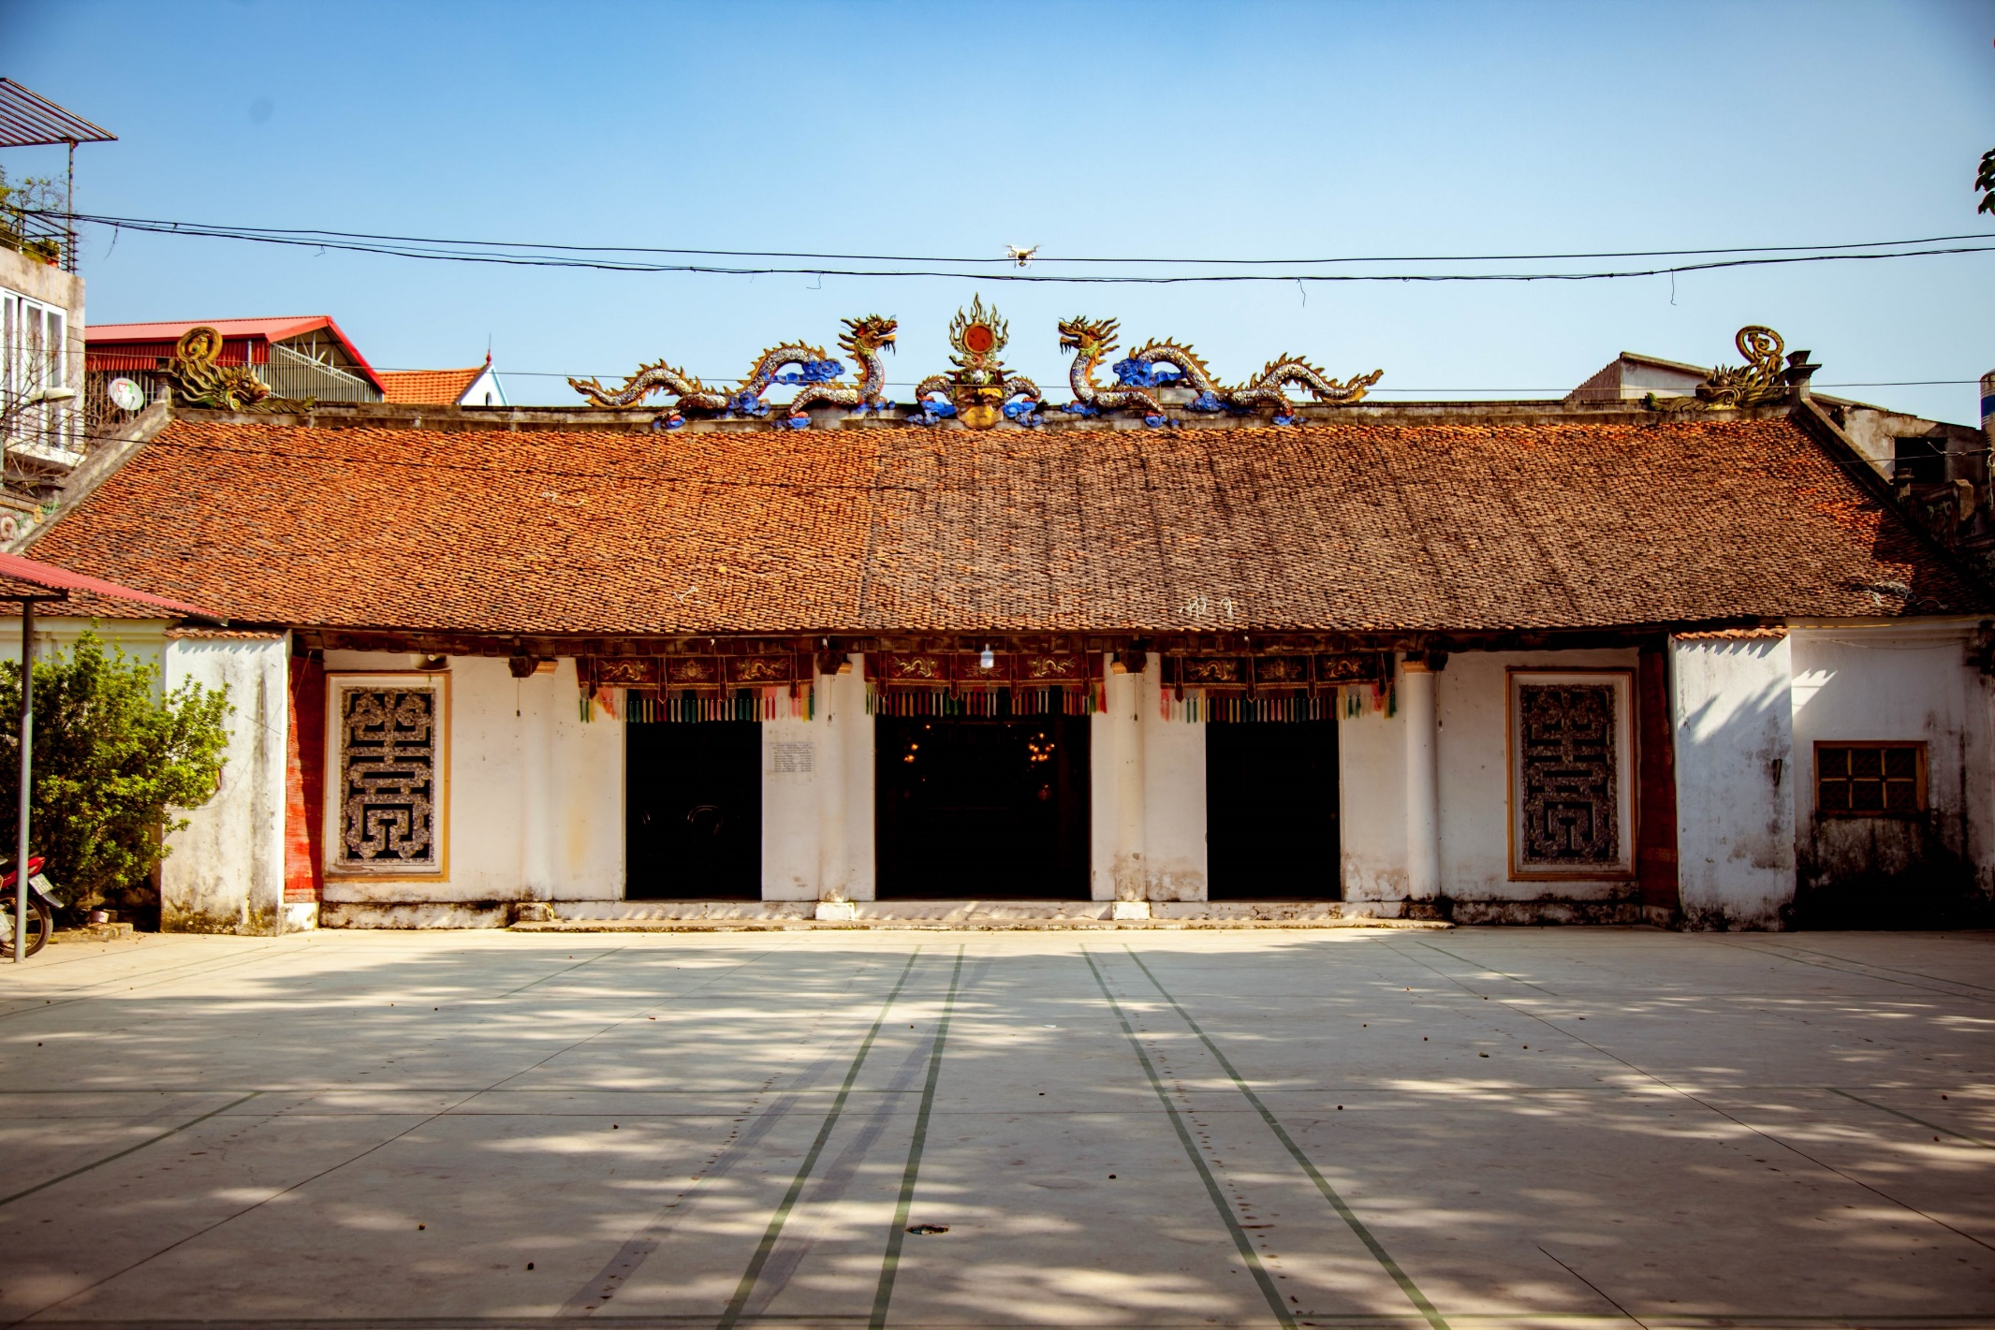
Rút ra ý đoạn 1: Ba bạn nhỏ đã có ý thức và có những hành động làm đẹp Văn Chỉ của làng.

Slide 16
Câu 3. Ý thức làm đẹp cho Văn Chỉ được thể hiện qua những hành động nào của ba anh em?
Cùng mọi người phát sạch cỏ, rạch đất hai bên đường thành rãnh nhỏ để trồng dãy tóc tiên;
Đào hai hố nhỏ ở đầu mỗi dãy tóc tiên để trồng hai cây trạng nguyên;
Múc nước tưới cho mấy gốc cây mới trồng.
Rút ra ý đoạn 2: Hai bên đường Văn Chỉ đã được trùng tu trở nên đẹp đẽ, sáng sủa.

Slide 17
Câu 4. Em có suy nghĩ gì về hình ảnh những “bông hoa” trạng nguyên ở cuối bài?
Hình ảnh đẹp của cây
Truyền thống hiếu học, niềm tự hào, cho ý thức hướng về nguồn cội của các bạn nhỏ trong câu chuyện.
Tên “trạng nguyên” và màu đỏ của lá
Rút ra ý đoạn 3: Ý nghĩa việc làm của các bạn nhỏ.

Slide 18
Câu 5. Em học được điều gì từ các bạn nhỏ trong câu chuyện?
Các bạn nhỏ trong câu chuyện là những thiếu nhi yêu quê hương, chăm chỉ, trách nhiệm, có ý thức bảo vệ di tích lịch sử của quê hương.

Slide 19
Hoạt động 3
Đọc nâng cao

Slide 20
Giọng đọc đoạn 3
Giọng đọc diễn cảm, linh hoạt, thể hiện sự hồn nhiên, ngây thơ, niềm tự hào về quê hương.
Bây giờ,/ đường vào Văn Chỉ/ đã phong quang hơn hẳn.// Hai bên đường,/ hàng hoa tóc tiên/ rực rỡ khoe sắc đón bước chân khách tham quan.// Hai cây trạng nguyên trước cổng/ cũng xoè những tán lá đỏ/ như những cánh hoa tươi thắm.// Màu đỏ rực rỡ của những “bông hoa" ấy/ như nhắc nhở chúng tôi/ về truyền thống vẻ vang của quê nhà.//

Slide 21
Các em luyện đọc trong nhóm và trước lớp đoạn 3.

Slide 22


Slide 23





non
Ong
học
việc

Slide 24
HƯỚNG DẪN
- GV click vào màn hình để xuất hiện câu hỏi.
- Click vào ô đáp án để chọn đáp án đúng.
- GV click vào màn hình để chuyển sang câu hỏi tiếp theo.

Slide 25
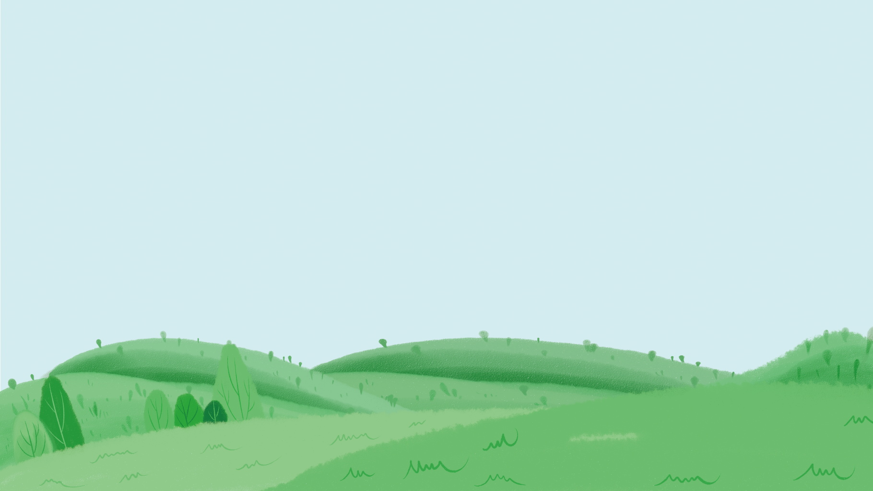


Câu 1: Vào dịp chuẩn bị hội làng, ba anh em bạn nhỏ
được biết thêm điều gì?
A. Văn Chỉ là nơi học tập của các học sinh trong làng.
B. Văn Chỉ thờ các vị thần linh của làng.
C. Văn Chỉ là nơi tổ chức
các lễ hội của làng.
D. Văn Chỉ thờ mười vị tiến sĩ thời xưa, đã xây cả trăm năm.

Slide 26
Câu 2: Ông thủ từ đã làm gì để chuẩn bị đón hội làng?
Phát sạch cỏ và trồng
hai dây tóc tiên.
B. Xây lại Văn Chỉ.
C. Tổ chức các trò chơi
dân gian.
D. Mời các vị tiến sĩ về dự lễ.

Slide 27
Câu 3: Vì sao ông nội lại dẫn ba anh em ra Văn Chỉ?
Để ba anh em
tham gia lễ hội.
B. Để ba anh em gặp
các vị tiến sĩ.
C. Để ba anh em biết thêm về truyền thống của làng.
D. Để ba anh em học tập.

Slide 28
Câu 4: Ba anh em đã cảm thấy thế nào khi nhìn thấy
màu đỏ rực rỡ của hoa trạng nguyên?
A. Hào hứng vì được trồng cây.
B. Vui mừng vì được
tham gia lễ hội.
C. Tự hào về truyền thống của quê nhà.
D. Thích thú vì
màu sắc đẹp.

Slide 29
Câu 5: Cây trạng nguyên có ý nghĩa gì trong bài đọc?
A. Tượng trưng cho sự thành đạt và truyền thống hiếu học.
B. Tượng trưng cho sự đoàn kết của dân làng.
C. Tượng trưng cho sự
phát triển của làng.
D. Tượng trưng cho sự
chăm chỉ học tập.

Slide 30


Slide 31

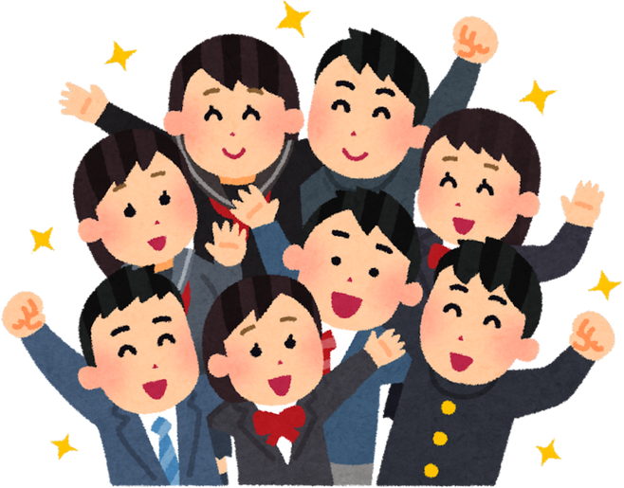
Rút ra ý nghĩa của bài đọc.
Chuẩn bị cho Bài viết 3: Kể chuyện sáng tạo (Thay đổi vai kể và lời kể).

Slide 32



Slide 33


